Slide 1
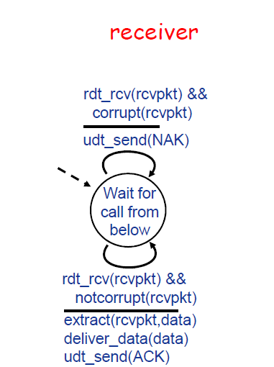
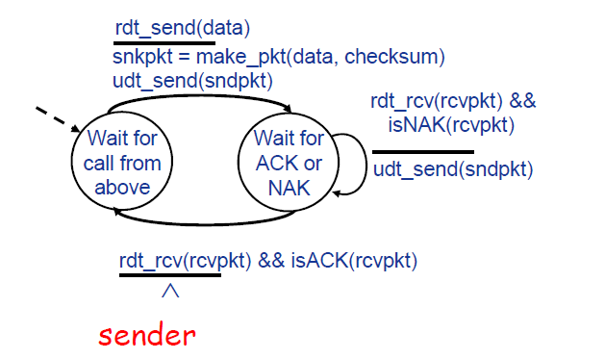
Rdt 2.0
Rdt 2.0中引入的新机制
▪ 差错检测
▪ 接收方反馈控制消息: ACK/NAK
▪ 重传
Notes:
接下来，我们来介绍rdt2.0，,需要考虑传输过程中有可能产生位错误，利用校验和检测位来检验是否出现了错误
当传输正确时，确认机制ACK中接收方显式地告知发送方分组已正确接收
当出现错误时，NAK机制中接收方显式地告知发送方分组有错误，发送方收到NAK后，重传分组
基于这种重传机制的rdt协议称为ARQ(Automatic Repeat reQuest)协议
在rdt2.0时，发送、接受方各一个状态就不够了，我们来介绍2.0中发送方 接受方的FSM
对于发送方，一个状态是等待上层调用，另外一个状态是等待ACK或NAK，并且还需要计算checksum，并传输过去
当收到的是NAK时,会调用udt_send方法进行重传分组，当收到的时ACK的时候进入等待上层调用状态
对于接受方，收到信息的时候，会判断数据是否正确，发送NAK后者ACK给发送方

Slide 2
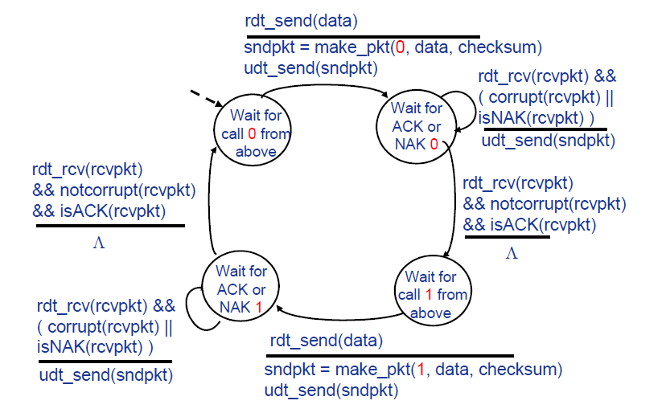
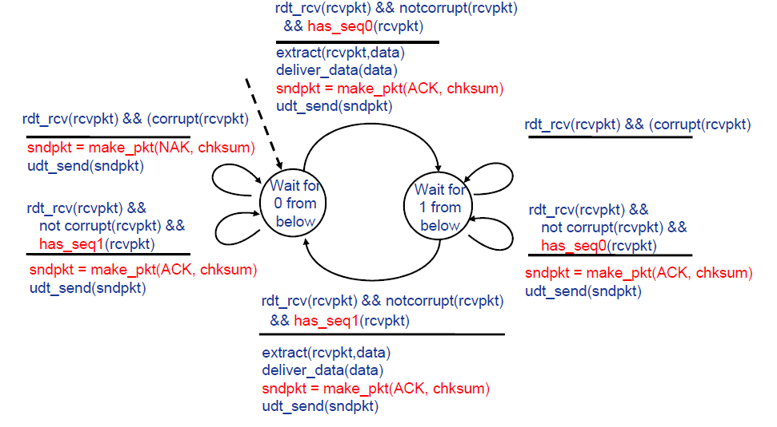
Rdt 2.1
Rdt 2.0缺陷：
ACK/NAK消息发生错误/被破坏没有处理
解决方法：
为ACK/NAK增加校验和，检错并纠错
发送方收到被破坏ACK/NAK时不知道接收方发生了什么，添加额外的控制消息
如果ACK/NAK坏掉，发送方重传(简单的重传会产生重复分组)
Notes:
接下来介绍rdt 2.1
解决方法有三种选择：
对于重复分组，解决方法是发送方给每个分组增加序列号，接受方收到重复分组时将其丢弃
发送方的FSM的变化是 增加了序列号，将原来的两个状态分开标记序列号0 1,只有发送方收到消息，且ACK/NAK没有损坏并且是ACK的的时候才进行状态转换，序列号的转换
接受方同样因序列号状态翻倍，只有当前的序列号和收到的序列号相同时才进行交互，当收到的序列号不符合且没有坏时发送ACK

Slide 3
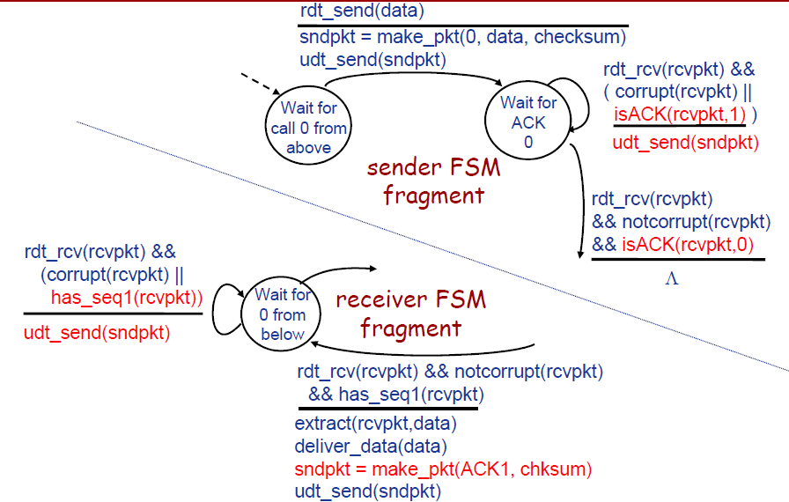
Rdt 2.1 vs. Rdt 2.0
发送方：
为每个分组增加了序列号
需校验ACK/NAK消息是否发生错
误
状态必须“记住”“当前”的分组序列号，因而状态数量翻倍
接收方
需判断分组是否是重复
当前所处状态提供了期望收到分组
的序列号
注意：接收方无法知道ACK/NAK
是否被发送方正确收到
Rdt 2.2
如何实现？
➢ 接收方通过ACK告知最后一个被正确接收的分组
➢ 在ACK消息中显式地加入被确认分组的序列号
❖ 发送方收到重复ACK之后，采取与收到NAK消息相同的动作
➢ 重传当前分组
Notes:
RDT2.2中，我们取消了nak的机制
FSM中，一个重要的区别是接受方这一段返回ACK的时候，将序列号加上

